Slide 1
資料型態、運算子、輸出輸入

Slide 2
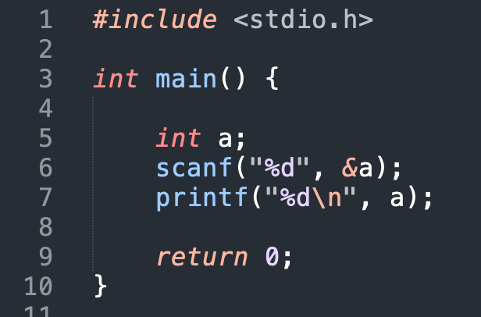
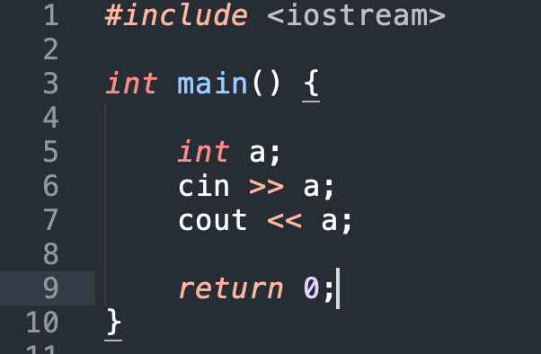
輸出輸入
C: scanf 為標準輸入、printf 為標準輸出
C++: cin為標準輸入、cout 為標準輸出
用法如下
C
C++

Slide 3
資料型態(basic)
我們分為以下幾個來看：
int
char
double

Slide 4
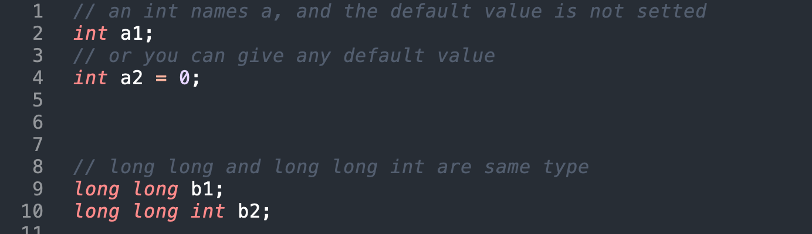
int
Int是數字，如果有看過計算機概論，現在的電腦 int 是 32 bit。
也就是說數字的範圍是 -2,147,483,648 至 2,147,483,647 (-2³¹ ~ 2³¹ - 1)
如果要使用非常大的數字要用 long long int (使用 64 bit 的數字)

Slide 5
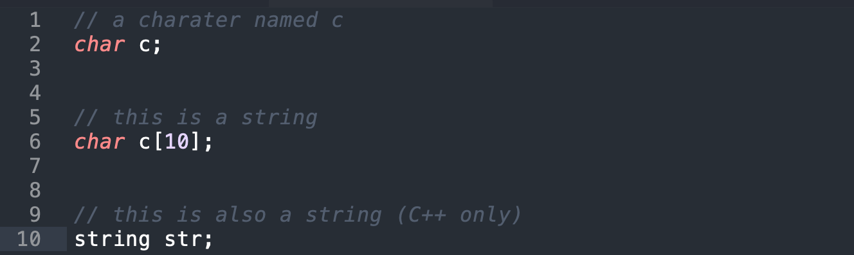
char
就是文字的字元，像是‘a’, ‘b’, ‘c’, …
如果會使用陣列的話，可以用字元們組成字串

Slide 6
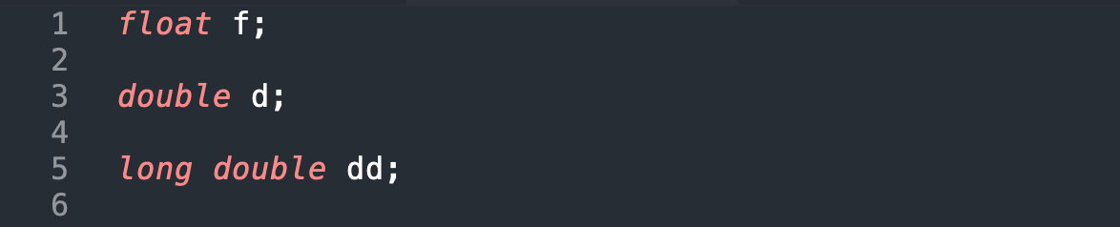
float
這是小數
計算機概論會教小數的原理(IEEE 754)
想要用精度大一點的小數可以用 double 或是 long double

Slide 7
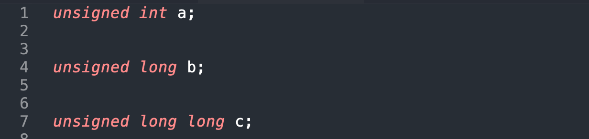
如果想要使用像是只有正數的宣告的方法的話可以這樣子，但是不適用於小數。

Slide 8
運算子
運算子就是一般的加減乘除等等，計算的值或是未知數、變數等的叫做運算元
但是在資訊科學裡面還多了一些其他的運算
因為加減乘除跟一般的數學一樣，所以後面投影片會跳過，直接解釋沒用過的
圖片節錄自： http://notepad.yehyeh.net/Content/CPP/CH01/05Operator/1.php

Slide 9
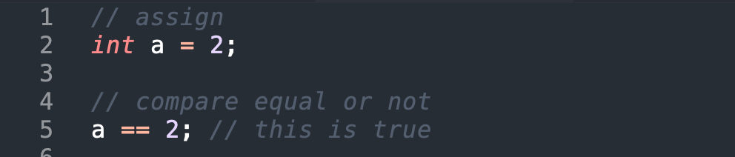
指定 =
動詞，不是數學上的意思，請不要誤會。
如果是判斷是否等於的話要用雙等號

Slide 10
指定 = (2)
簡化指定的寫法：
指定運算子 | 範例 | 結果
+= | a += b | a = a + b
-= | a -= b | a = a - b
*= | a *= b | a = a * b
/= | a /= b | a = a / b
%= | a %= b | a = a % b
&= | a &= b | a = a & b
|= | a |= b | a = a | b
^= | a ^= b | a = a ^ b
<<= | a <<= b | a = a << b
>>= | a >>= b | a = a >> b
節錄自： https://openhome.cc/Gossip/Java/Operator.html

Slide 11
模(mod) %
取餘數的意思
餘數的數學性質百百種，有興趣可以看看中國剩餘定理

Slide 12
位元運算
常用的運算為 AND (&), OR(|), NOT(~), XOR(^)，數位電子學一定會講到。
厲害的(?)工程師都要會用，因為 bit operator 比一般的算術要來得快，後面有些老師會要求要寫過用 bit operator 做一些運算。
https://www.hackerearth.com/zh/practice/basic-programming/bit-manipulation/basics-of-bit-manipulation/tutorial/

Slide 13
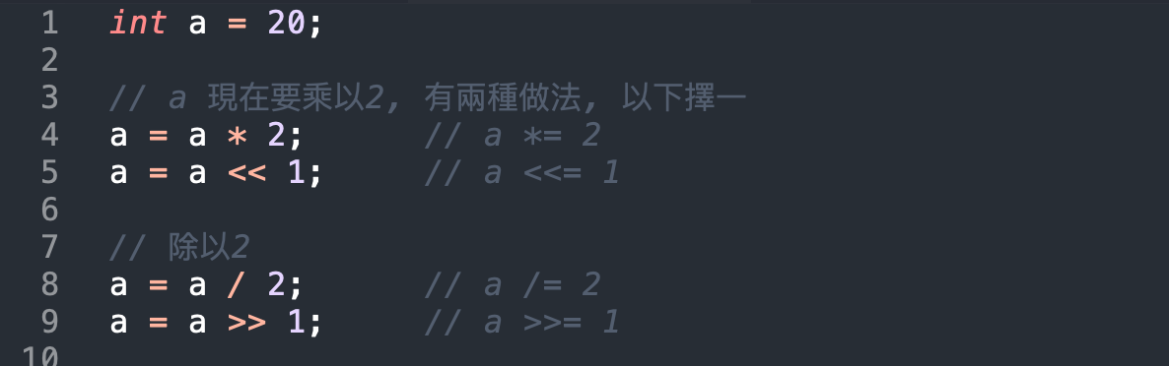
左移（<<）與右移（>>）
原文叫做 bit shift
左移表示把整個 bit 乘以 2，右移代表除以 2

Slide 14
比較、條件運算
數學上有大於、等於、小於的比較運算
它們有大於（>）、不小於（>=）、小於（<）、不大於（<=）、等於（==）以及不等於（!=）
比較條件成立時以boolean型態true表示，比較條件不成立時以false表示

Slide 15
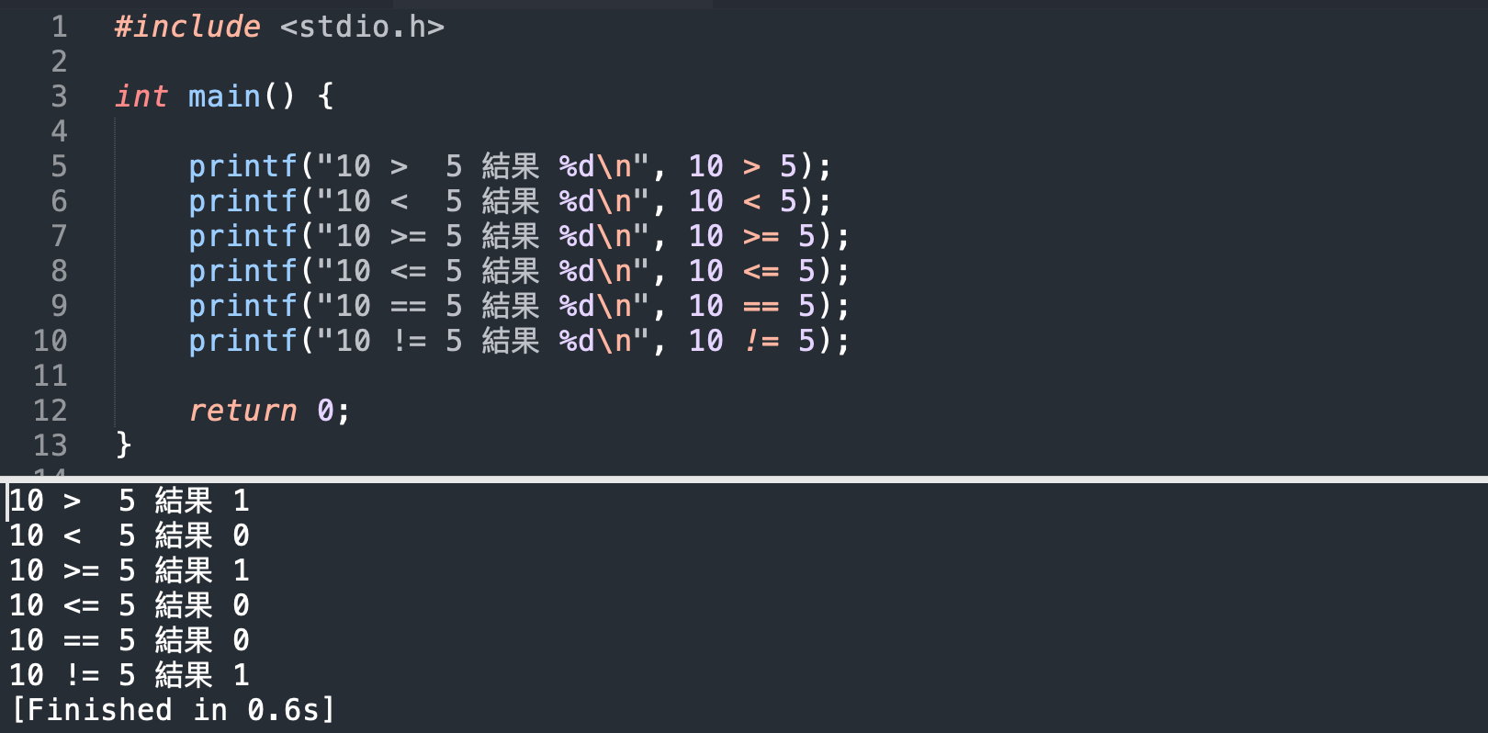
比較、條件運算

